Slide 1


Réunion des contributeurs
Présentation PyMarthe v1.0
17 Mars 2022

Slide 2
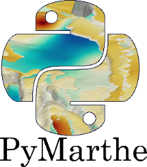



Introduction
PyMarthe v1.0 : wrapper python jouant le rôle d’interface de « couplage » entre un modèle numérique hydrogéologiques MARTHE et des algorithmes d’optimisation proposés par la suite de logiciels PEST
SOMMAIRE
MARTHE
©
Architecture générale
Modèle et propriétés
Paramétrisation et interfaçage PEST
pyEMU

Slide 3
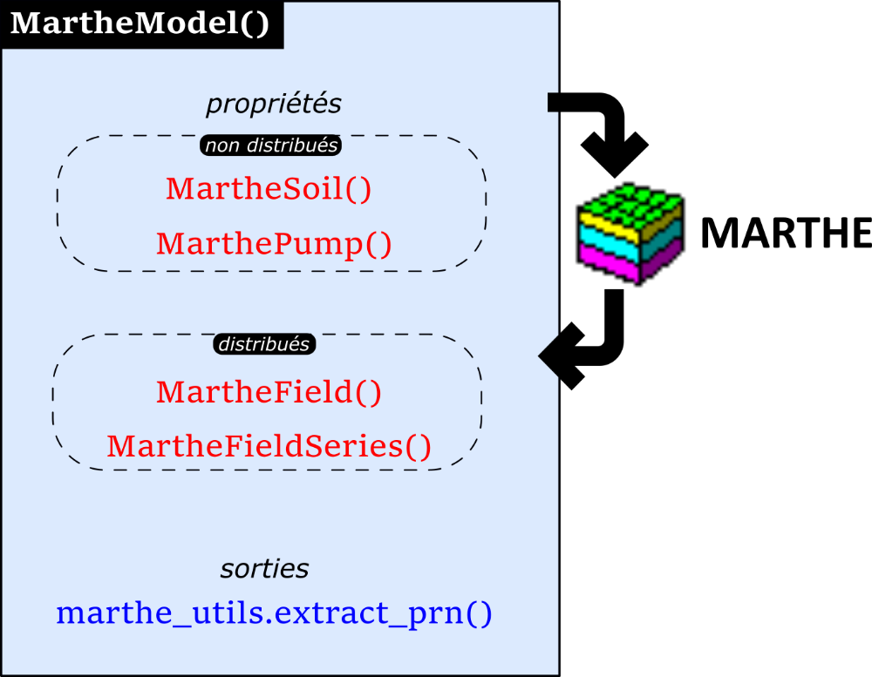
Architecture générale
Nom: PyMarthe (v1.0)
Language: python
Nombre de ligne: ≈ 6 000
Dépendances: os, sys, shutil, re, numpy, pandas, matplotlib,
shapefile, warnings, ast, pyemu, rtree, (imageio)
Propriétés supportées:
hydrauliques distribuées (permh, emmca,...)
prélèvements (aquifère, rivière)
sol (cap_sol_progr, t_demi_percol, ...)
Fonctionnalités modèle:
lecture / écriture
stockage / modification
Traitements spatiaux
graphique / animation
export vectoriel

Slide 4
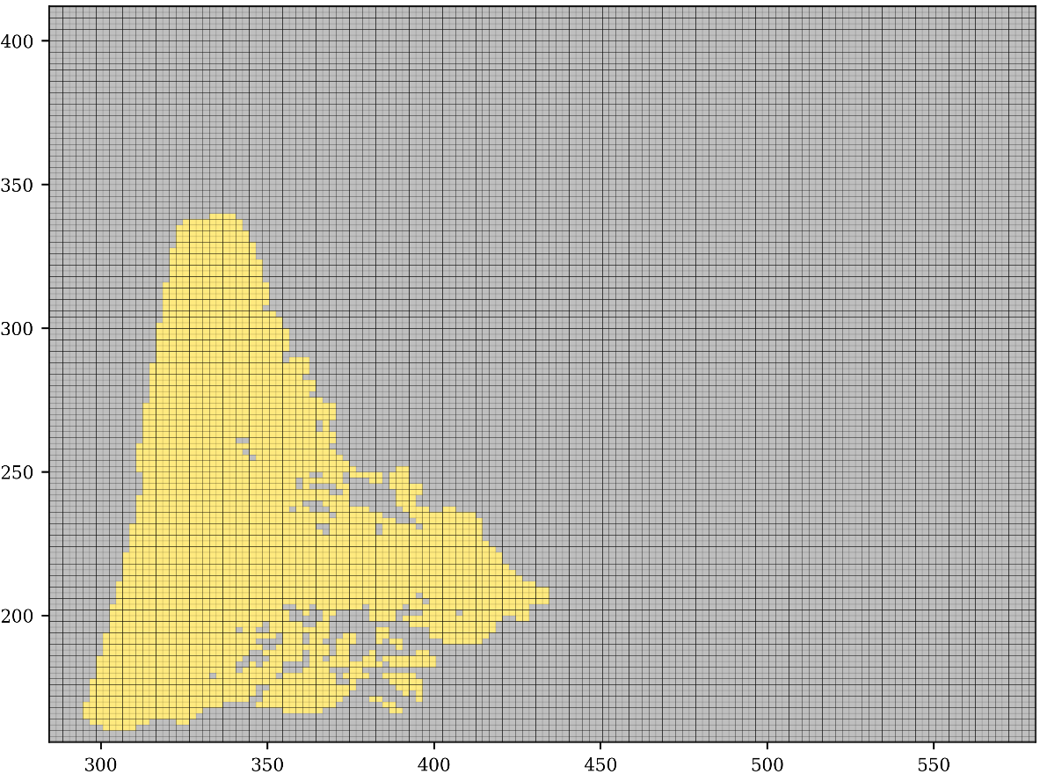
Chargement du modèle
mm = MartheModel('mona.rma', spatial_index = True)
@ Attributs
mm.rma_path (str)
mm.mldir (str)
mm.nlay, mm.nnest (int)
mm.layers_infos (DataFrame)
mm.imask (MartheField)
layer thickness epon_sup ke anisotropy name
0 50 0 0 0 layer_0
1 150 1 0 0 layer_1
2 100 1 0 0 layer_2
3 100 1 0 0 layer_3
...,
12 100 1 0 0 layer_12
13 400 1 0 0 layer_13
14 100 1 0 0 layer_14
mm.mlfiles (dict)
{'permh': 'monav3_pm\mona.permh',
'debit': 'monav3_pm\mona.debit',
'emmca': 'monav3_pm\mona.emmca',
...,
'histo': 'monav3_pm\mona.histo',
'meteo': 'monav3_pm\mona.meteo',
'zoneg2': 'monav3_pm\mona.zoneg2'}
Zone inactive
mm.geometry (dict)
{'sepon': None, 'topog': None, 'hsubs': None}
mm.units (dict)
{'permh': 1,
'flow': 1.15741e-05,
'head': 1,
'emmca': 1,
...,
'climtime': 'Y',
'modeltime': 'Y',
'modeldist': 1000}
mm.prop (dict)
{'permh': <pymarthe.mfield.MartheField>,
'emmca': <pymarthe.mfield.MartheField>,
'emmli': <pymarthe.mfield.MartheField>}
Zone active
mm.mldates (DatetimeIndex)
mm.spatial_index (rtree.Index)
DatetimeIndex(['1972-12-31', '1973-12-31',
'1974-12-31', '1975-12-31',
'1976-12-31', '1977-12-31',
...,
'2008-12-31', '2009-12-31',
'2010-12-31', '2011-12-31'],
dtype='datetime64[ns]', freq=None)
Building spatial index ...
[====== ] 35%

Slide 5
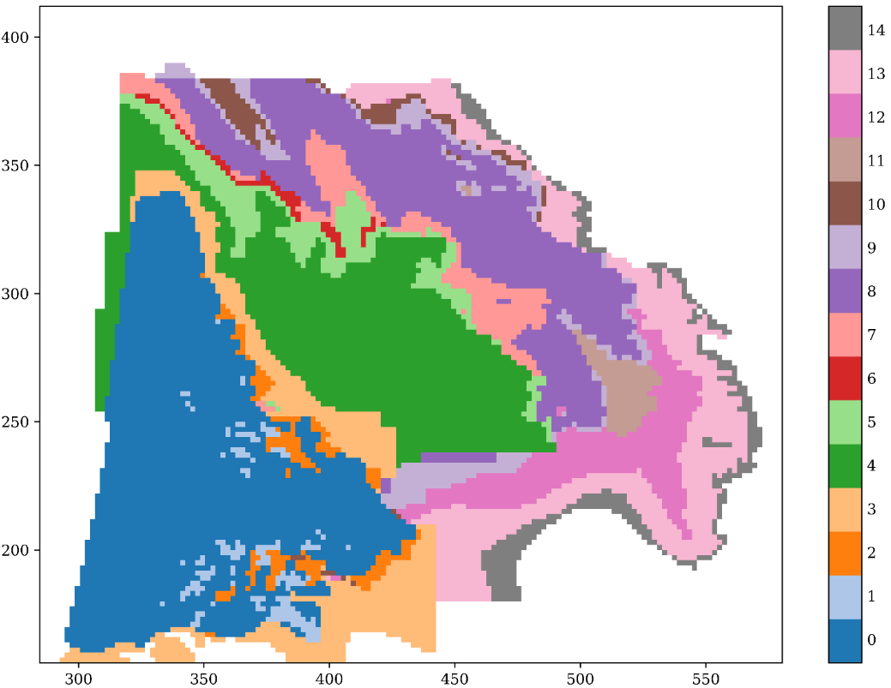
Chargement du modèle
mm = MartheModel('mona.rma', spatial_index = True)
@ Fonctionalités
Lecture
Structure spatiale
mm.load_geometry(g=None)
mm.load_prop(prop)
mm.get_outcrop(as_2darray=True)
Ecriture
mm.get_ij(x, y, stack=False)
mm.get_xy(i, j, stack=False)
mm.get_layer_from_depth(x, y, depth, as_list=True)
mm.write_prop(prop=None)
Exécution
mm.remove_autocal()
mm.make_silent()
mm.run_model(exe_name = 'marthe', rma_file = None,
silent = True, verbose=False,
pause=False, report=False, cargs=None)

Slide 6

Propriétés distribuées
.permh
@ Attributs
mf = MartheField(field = 'permh', data = 'mona.permh', mm=mm)
mf.field (str)
mf.mm (MartheModel)
mf.maxlayer (int)
mf.maxnest (int)
mf._proptype (str)
mf.data (recarray)
[
MartheGrid(istep, layer, inest, nrow, ncol, xl, yl,
dx, dy, xcc, ycc, array, field = None),
...
MartheGrid(istep, layer, inest, nrow, ncol, xl, yl,
dx, dy, xcc, ycc, array, field = None)
]
rec.array([( 0, 0, 0, 0, 285.5, 411., 0.),
( 0, 0, 0, 1, 285.5, 409., 0.),
( 0, 0, 0, 2, 285.5, 407., 0.),
...,
(14, 0, 127, 146, 579.5, 159., 0.),
(14, 0, 127, 147, 579.5, 157., 0.)],
dtype=[('layer', '<i4'), ('inest', '<i4'), ('i', '<i4'),
('j', '<i4'), ('x', '<f8'),('y', '<f8'), ('value', '<f8')])

Slide 7
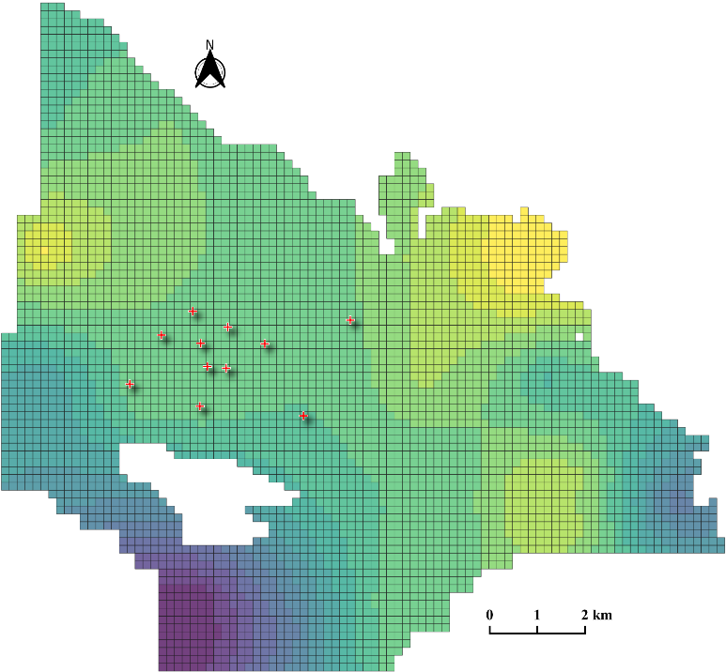
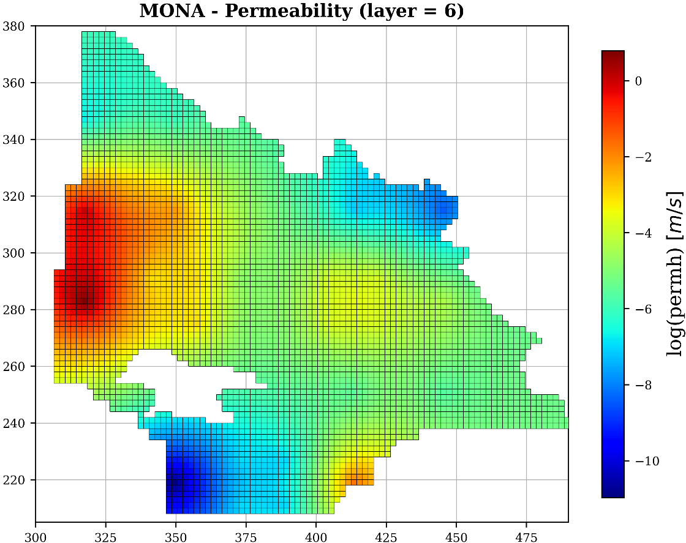
Propriétés distribuées
mf = MartheField(field = 'permh', data = 'mona.permh', mm=mm)
version utilisateur
mm.load_prop('permh')
@ Fonctionalités
Extraction/modification
Echantillonage spatial
Visualisation
mf.get_data(layer=None, inest=None, as_array=False,
as_mask=False, masked_values= list())
mf.set_data(data, layer=None, inest=None)
mf.sample(x, y, layer, masked_values=None)
mf.plot(ax=None, layer=0, inest=None, vmin=None,
vmax=None, log = False, extent = None,
masked_values = [-9999, 0, 9999], **kwargs)
Conversion/écriture
mf.as_3darray()
array([[[0., 0., 0., ..., 0., 0., 0.],
[0., 0., 0., ..., 0., 0., 0.],
[0., 0., 0., ..., 0., 0., 0.],
...,
[0., 0., 0., ..., 0., 0., 0.],
[0., 0., 0., ..., 0., 0., 0.],
[0., 0., 0., ..., 0., 0., 0.]],
..., ])
mf.to_grids(layer=None, inest=None)
[<pymarthe.utils.grid_utils.MartheGrid>,
<pymarthe.utils.grid_utils.MartheGrid>,
<pymarthe.utils.grid_utils.MartheGrid>]
mf.write_data(filename=None)

Slide 8
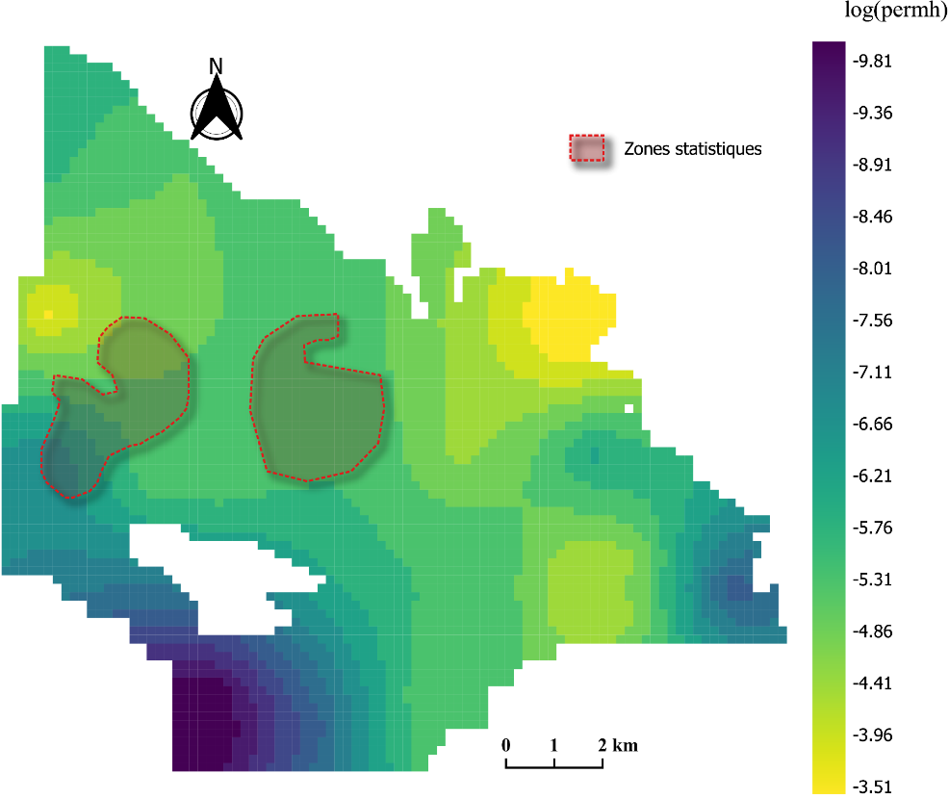
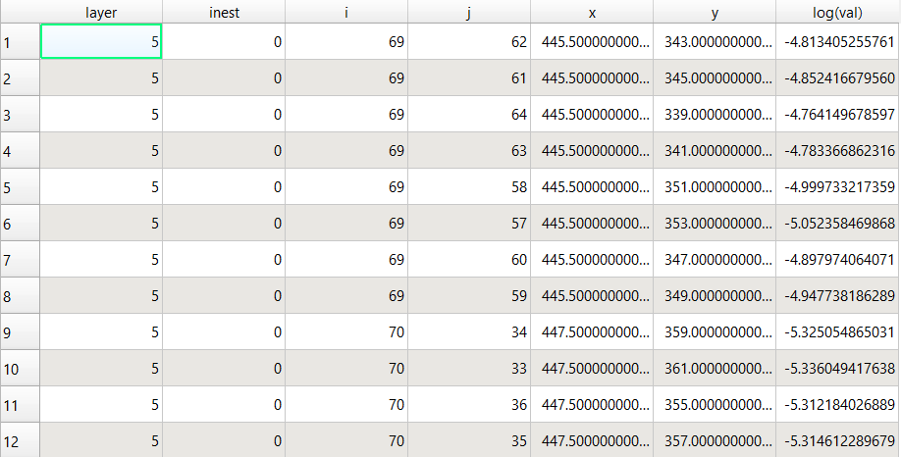
Propriétés distribuées
mf = MartheField(field = 'permh', data = 'mona.permh', mm=mm)
version utilisateur
mm.load_prop('permh')
@ Functionalités
Analyse spatiale
Export vectoriel
mf.zonal_stats(stats, polygons, layer=None, names = None, trans=None)
mf.to_shapefile(filename = None, layer=0, inest=None,
masked_values =[-9999, 0, 9999],
log = False, epsg=None, prj=None)
Zone 1
Zone 2
mean max min median count
zone layer
zone_1 4 -8.149744 -5.410453 -10.09991 -8.305706 248
5 -5.265238 -4.309170 -6.595892 -5.069354 248
6 -1.560817 0.787567 -3.063038 -1.679531 248
zone_2 4 -5.496122 -4.071486 -6.828264 -5.448943 252
5 -5.160981 -4.938714 -5.298406 -5.173636 252
6 -4.651940 -3.820861 -5.156963 -4.766032 252

Slide 9

Propriétés non distribuées
prélèvements
mp = MarthePump(mm = mm, pastp_file = None, mode = 'aquifer')
mp = MarthePump(mm = mm, pastp_file = None, mode = 'river')
version utilisateur
mm.load_prop(‘aqpump')
version utilisateur
mm.load_prop(‘rivpump')
@ Attributs
@ Fonctionalités
mp.mm (MartheModel)
mp.nstep (int)
mp.pastp_file (str)
mp.mode (str)
mp.prop_name (str)
mp.qtypes (list)
mp._proptype (str)
mp.data (DataFrame)
Extraction/modification
mp.get_data(istep=None, layer=None, i=None, j=None,
boundname=None, as_mask=False)
mp.set_data(value, istep=None, layer=None,
i=None, j=None, boundname=None)
mp.get_boundnames(istep=None, layer=None,
i=None, j=None)
mp.split_qtype(qtype=None)
Extraction des données difficiles
Valeurs des pompages négatives
Noms des pompages génériques
Paramétrisation impossible si 2 valeurs de pompages pour une même cellule
['aquifer', 'river']
['aqpump', 'rivpump']
['mail', 'record', 'listm']
Conversion/écriture
istep layer i j value boundname
1 5 53 118 -399.96 pump_53_118
1 5 59 118 -43.99 pump_59_118
2 6 57 119 -39.27 pump_57_119
...,
39 14 58 120 -309.19 pump_58_120
39 14 63 121 -530.34 pump_63_121
mp.switch_boundnames(switch_dic)
mp.write_data()

Slide 10
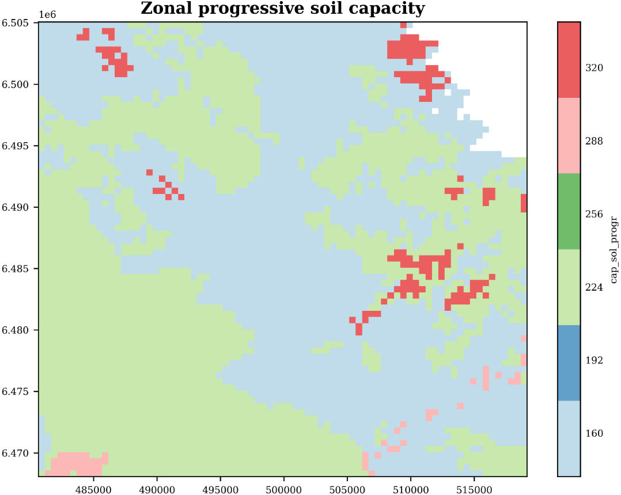
Propriétés non distribuées
propriétés des sols
ms = MartheSoil(mm = mm, martfile = None)
version utilisateur
mm.load_prop(‘soil')
@ Attributs
@ Fonctionalités
ms.mm (MartheModel)
mp.prop_name (str)
ms.nsoilprops (int)
ms.zonep (MartheField)
ms.zones (array)
ms.nzone (int)
ms._proptype (str)
ms.soilprops (array)
mp.data (DataFrame)
Extraction/modification
Visualisation
ms.get_data(soilprop=None, zone=None,
as_style='list-like', **kwargs)
ms.set_data(soilprop, value, zone=None)
ms.plot(soilprop, **kwargs)
Ecriture
ms.write_data(soilprop=None, martfile=None)
Echantillonage spatial
['cap_sol_progr', 'equ_ruis_perc', .., 't_demi_percol']
ms.sample(soilprop, x, y)
soilprop zone value
cap_sol_progr 1 141
cap_sol_progr 2 163
cap_sol_progr 8 222
...,
t_demi_percol 1 15
t_demi_percol 2 70
t_demi_percol 8 161
Export vectoriel
ms.to_shapefile(soilprop, filename, **kwargs)

Slide 11
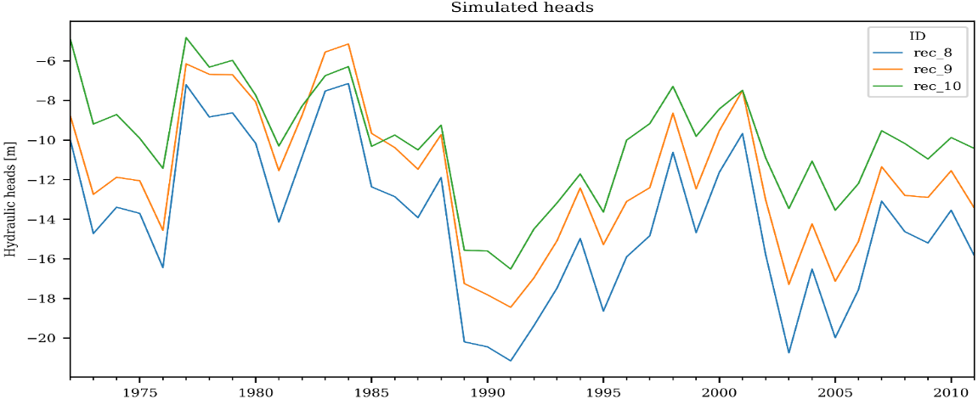
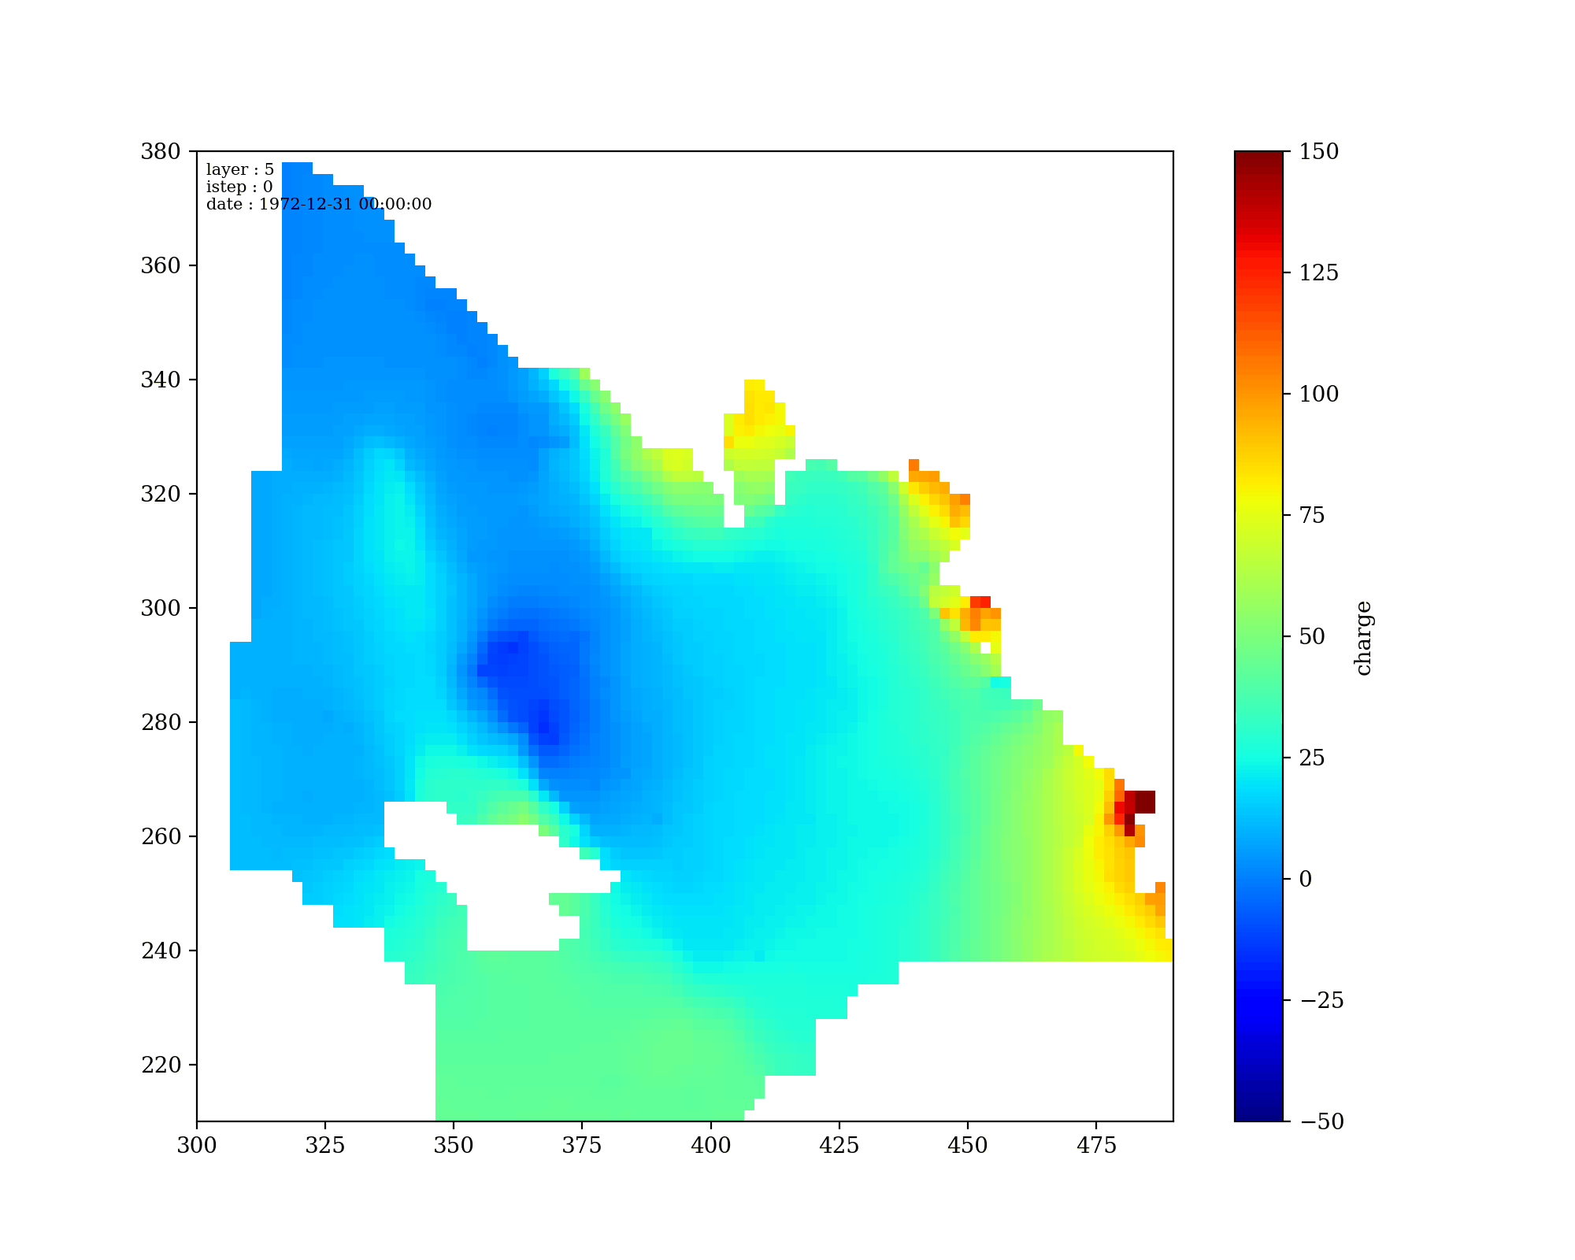
Champs simulés
mfs = MartheFieldSeries(mm = mm, field = 'charge', simfile = None)
@ Attributs
@ Fonctionalités
mfs.mm (MartheModel)
mfs.field (str)
mfs.simfile (str)
mfs.data (dict)
Extraction
Export d’animation
mfs.get_tseries(x, y, layer, names= None, index = 'date',
masked_values = [-9999, 9999])
mfs.save_animation(filename, dpf = 0.25, dpi=200, **kwargs)
{0: <pymarthe.mfield.MartheField>,
1: <pymarthe.mfield.MartheField>,
2: <pymarthe.mfield.MartheField>,
...
37: <pymarthe.mfield.MartheField>,
38: <pymarthe.mfield.MartheField>,
39: <pymarthe.mfield.MartheField>}
Export vectoriel
mfs.to_shapefile(filename = None, layer=0, inest=None,
masked_values = [-9999, 0, 9999],
log = False, epsg=None, prj=None)

Slide 12
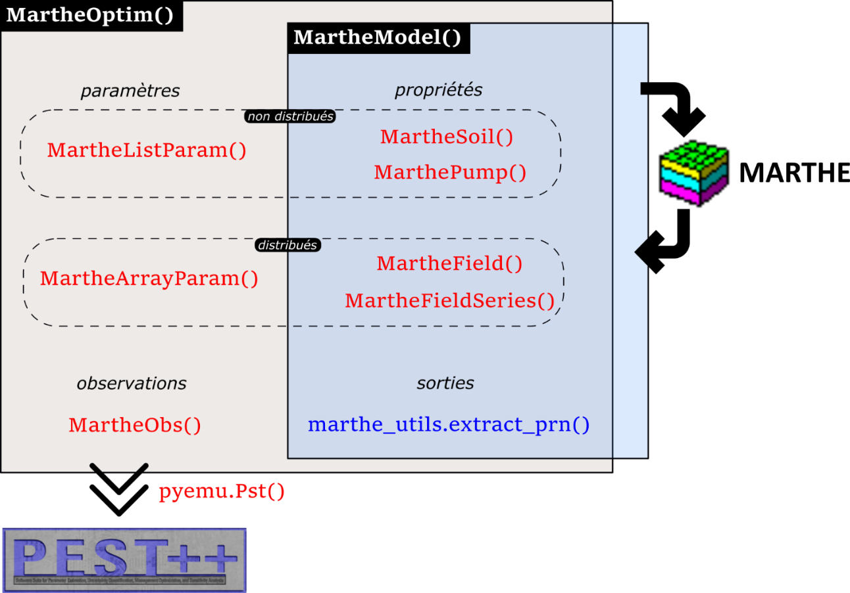


Optimisation
Module d’interfaçage
Prétraitement (pest_setup)
gestion des observations (ajout, retrait, poids)
paramétrisation (globale, points pilotes, zpc)
transformation des données
génération des fichiers PEST
Optimisation (forward run)
Modification des propriétés du modèle au cours des itérations
Paramètres initiaux
par
sim
FORWARD RUN
tpl
ins
Paramètres calibrés
obs

Slide 13


Optimisation
mopt = MartheOptim(mm = mm, name = None, **kwargs)
prétraitement
mopt.remove_obs(locnme=None, verbose=False)
mopt.remove_param(parname=None, verbose=False)
mopt.add_obs(data, locnme = None, datatype = 'head',
check_loc = True, nodata = None, **kwargs)
mopt.write_tpl(parname= None)
mopt.obs (dict) mopt.param (dict)
MartheObs
mopt.obs_dir (str)
ms.ins_dir (str)
obs
tpl
mopt.tpl_dir (str)
mopt.par_dir (str)
ins
par
mopt.sim_dir (str)
sim
mopt.write_ins(locnme=None)
MartheParam
mopt.write_parfile(parname= None)
mopt.add_param(parname, mobj, **kwargs)
mopt.mm (MartheModel)

Slide 14
Optimisation
prétraitement
mopt = MartheOptim(mm = mm, name = None, **kwargs)
@ Fonctionalités
Collecte de données
Analyse
mopt.get_obs_df()
mopt.get_nobs(locnme = None, null_weight = True)
mopt.get_nlocs(datatype = None)
mopt.get_ndatatypes()
obsnme date obsval datatype locnme obsfile weight obgnme trans
loc000n00 loc000n00 1972-12-31 14.56 head 07065X0002 monav3_pm\obs\07065X0002.dat 1 07065X0002 none
loc000n01 loc000n01 1973-12-31 14.95 head 07065X0002 monav3_pm\obs\07065X0002.dat 1 07065X0002 none
loc000n02 loc000n02 1974-12-31 15.23 head 07065X0002 monav3_pm\obs\07065X0002.dat 1 07065X0002 none
loc000n03 loc000n03 1975-12-31 15.26 head 07065X0002 monav3_pm\obs\07065X0002.dat 1 07065X0002 none
mopt.get_param_df()
parnme trans btrans parchglim defaultvalue parlbnd parubnd pargp scale offset dercom
pump_113_14__2__0 pump_113_14__2__0 none none factor -89.61 1.000000e-10 1.000000e+10 pump 1 0 1
pump_113_14__2__1 pump_113_14__2__1 none none factor -87.52 1.000000e-10 1.000000e+10 pump 1 0 1
pump_113_14__2__2 pump_113_14__2__2 none none factor -64.23 1.000000e-10 1.000000e+10 pump 1 0 1
pump_113_14__2__3 pump_113_14__2__3 none none factor -91.47 1.000000e-10 1.000000e+10 pump 1 0 1
Validé des observations
mopt.check_loc(locnme, error = 'raise')
AssertionError: ERROR: '07065X0002_1' not in mona.histo.
(existence)
AssertionError: ERROR: '07588X0048' set multiple times in mona.histo: each locnme must be unique.
(unicité)
Gestion des transformations
mopt.set_obs_trans(trans, datatype=None, locnme=None)
mopt.set_param_trans(trans, btrans, parname=None, pargp=None)
Gestion des fluctuations
mopt.add_fluc(locnme=None, tag= '', on = 'mean')
{'07065X0002': <pymarthe.mobs.MartheObs>,
'07065X0002mnfluc': <pymarthe.mobs.MartheObs>,
'07065X0002mdfluc': <pymarthe.mobs.MartheObs>,
'07065X0002critfluc': <pymarthe.mobs.MartheObs>}
Function classique
Évaluation litterale
trans = 'log'
btrans = 'exp'
trans = 'lambda x: np.log10(-x + 1)'
btrans = 'lambda x: - np.power(10, x) + 1'

Slide 15


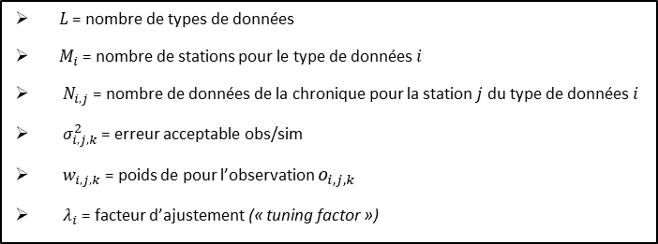

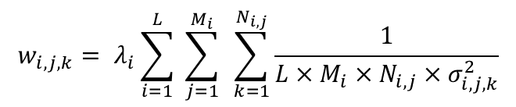

Optimisation
mopt = MartheOptim(mm = mm, name = None, **kwargs)
prétraitement
@ Fonctionalités
Gestion des poids
Configuration
mopt.compute_weights(lambda_dic=None, sigma_dic=None)
mopt.write_config(filename=None)
$$w_{i,j,k}= λ_{i}\sum_{i=1}^{L}{ \sum_{j=1}^{M_{i}}{ }\sum_{k=1}^{N_{i,j}}{\frac{1}{{{L×M}_{i}×N_{i,j}×σ}_{i,j,k}^{2}}}}$$
En-tête principal
MARTHE OPTIMIZATION CONFIGURATION FILE (07/03/2022 14:29:16)
***
Model name: mona
Model full path: monav3_pm\mona.rma
Model spatial index: None
Number of parameters: 80
Number of parameters blocks: 2
Number of observation data types: 2
Number of observation sets: 2
Number of observations: 80
Number of not null observations: 80
Parameter files directory: monav3_pm\par
Parameter templates directory: monav3_pm\tpl
Observation files directory: .
Simulation files directory: monav3_pm\sim
***
[START_PARAM]
parname= pump_87_15
type= list
class= MarthePump
property name= aqpump
keys= boundname layer istep
value_col= value
trans= lambda x: np.log10(-x + 1)
btrans= lambda x: - np.power(10, x) + 1
parfile= monav3_pm\par\pump_87_15.dat
[END_PARAM]
[START_OBS]
locnme= 07065X0002
datatype= head
trans= none
fluc_dic= {}
interp_method= index
dates_out= 1972-12-31 00:00:00|1973-12-31 00:00:00|1974-12-31 00:00:00|...
[END_OBS]
$L$ = nombre de types de données
$M_{i}$ = nombre de stations pour le type de données $i$
$N_{i,j}$ = nombre de données de la chronique pour la station $j$ du type de données $i$
$σ_{i,j,k}^{2}$ = erreur acceptable obs/sim
$w_{i,j,k}$ = poids de pour l’observation $o_{i,j,k}$
$λ_{i}$ = facteur d’ajustement (« tuning factor »)
Informations générales
.config
Section paramètres
Couplage PEST (pyEMU)
$$×N_{locs}$$
mopt.build_pst(add_reg0 = False, write=False, **kwargs)
.pst
Control data
Observation data
Parameter data
Regularisation
PEST++ options
Section observations
$$×N_{parnames}$$

Slide 16
Perspectives
Disponibilité de l’outil
Répo Github (adeqwat – branche dev)
Guide d’utilisation Guide_v1.0.py (anglais)
Présentation .ppt (français)
Modèles compilés (MONAv3 / Lizonne)
Ajouts / Améliorations
Paramétrisation des propriétés distribuées
Graphiques/animation pompages
Export des champs en vtk
Création d’un répo Github dédié (readme.md, .gitignore)
Création de tutorials jupyter notebook (français?)
Mise en production sur cas réels (projet EauxSCAR)

Slide 17




Optimisation
fonctionnement
.pst
.config
SETUP
FORWARD RUN
POST PROCESSING
MartheModel.from_config(configfile)
pest_utils.run_from_config(configfile, **kwargs)

